Slide 1

Projet 1 NSI : Conversion d’entier en base 2, 10, 16
Grégoire Guilleron, Noah Guede, Gaspard Dreano

Slide 2

PARTIE I : Objectifs et fonctionnalités du programme
Objectif : créer un outil qui permettrait à l’utilisateur de convertir un nombre, en base binaire/ décimale/ hexadécimale, qu’il choisit vers son équivalent dans une des autres de ces bases. Le programme doit donc demander un nombre de départ (init_number), sa base (init_base) puis la base ciblée (target_base). Enfin il effectue la conversion du nombre de départ dans la base ciblée (target_number) et affiche le résultat.
Fonctionnalités :
si init_number n’est pas valide dans init_base, redemande de saisir init_base
si init_base est la même que target_base : target_number = init_number
si des caractères invalide sont entrés lors des saisis, le programme redemande la saisie
“oui”,“non”et le nom des bases peuvent être saisie dans de nombreuses langues et orthographes
à la fin d’une conversion le programme demande si l’utilisateurs si il veut en faire une autre

Slide 3
PARTIE II : Organisation du code
Fichier main.py
C’est le fichier qu’il faut exécuter pour lancer le programme
Composé de 2 fonctions :
bin_dec_hex__to__bin_dec_hex() : récupère en parametre init_number, init_base et target_base et gère les différents cas de conversion. Elle appelle une des sous fonctions du module utils.py (bin_to_dec, bin_to_hex…) en fonction de init_base et target_base. C’est cette dernière qui se charge de la conversion et qui retourne le nombre ciblée (target_number)
do_the_job() : demande la saisie de init_number, de init_base puis (si init_number est bien valide dans init_base) de target_base. Stocke ensuite dans la variable target_number le résultat de bin_dec_hex__to__bin_dec_hex() et retourne target_number
Ce fichier contient l’appel de fonction de do_the_job()

Slide 4
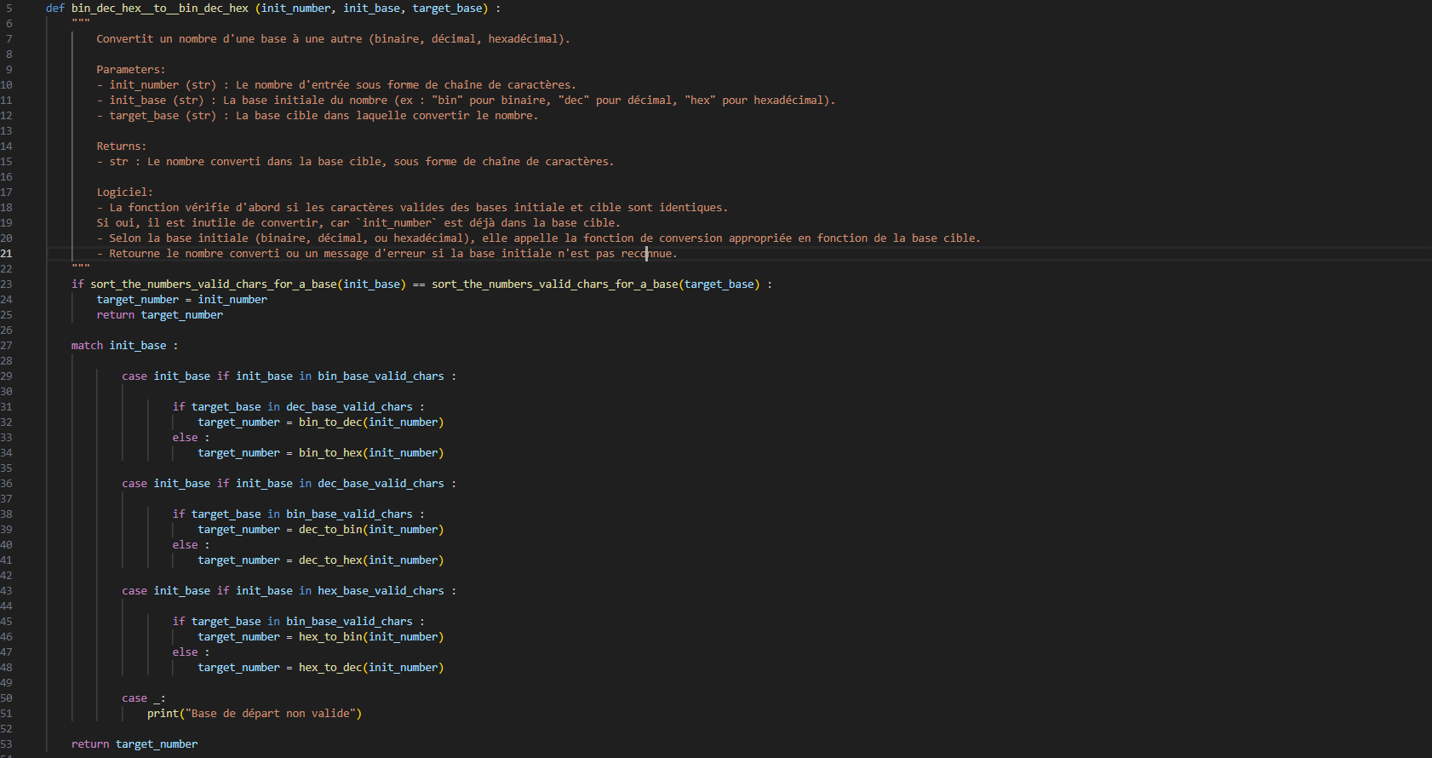

Slide 5
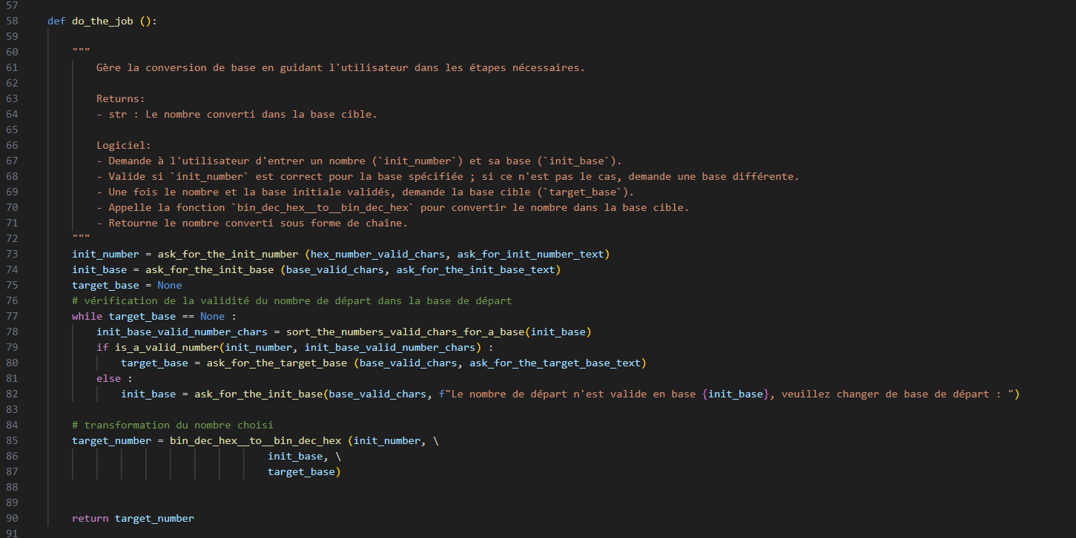

Slide 6
2) Fichier utils.py
C’est le fichier qui contient toutes les fonctions secondaires qui vont être appelées dans les fonctions du fichier main.py, do_the_job() et bin_dec_hex__to__bin_dec_hex().
On y retrouve :
bin_to_dec(), bin_to_hex(), dec_to_bin(), dec_to_hex(), hex_to_bin() et hex_to_dec() qui sont chargées d’effectuer les conversions en fonctions des saisies de l’utilisateur. Elles sont appelées dans la fonction bin_dec_hex__to__bin_dec_hex().
is_a_valid_number() qui est chargée de vérifier si un caractère d’un nombre est valide dans une base de donnée (une liste). Elle est utilisée pour vérifier que les caractère du nombre de départ sont bien valides dans la base de départ.
ask_for_the_init_number(), ask_for_the_init_base(), ask_for_the_target_base(), qui demande respectivement à l’utilisateurs la saisie de init_number, init_base, et target_base. Elles utilisent is_a_valid_number() ou check_char_number_validity() afin de vérifier la validité des caractères saisie.
sort_the_number_valid_chars_for_a_base() qui permet de déterminer en fonction de la base saisie quels caractères sont autorisés (ex : si la base saisie est binaire, les caractères valides sont “0”, “1”). Elle est appelée dans la fonction do_the_job().
choose_yes_or_no() qui demande une réponse de type OUI / NON à l’utilisateurs. Elle est utilisée dans main.py pour savoir si l’utilisateur souhaite faire une nouvelle conversion.

Slide 7
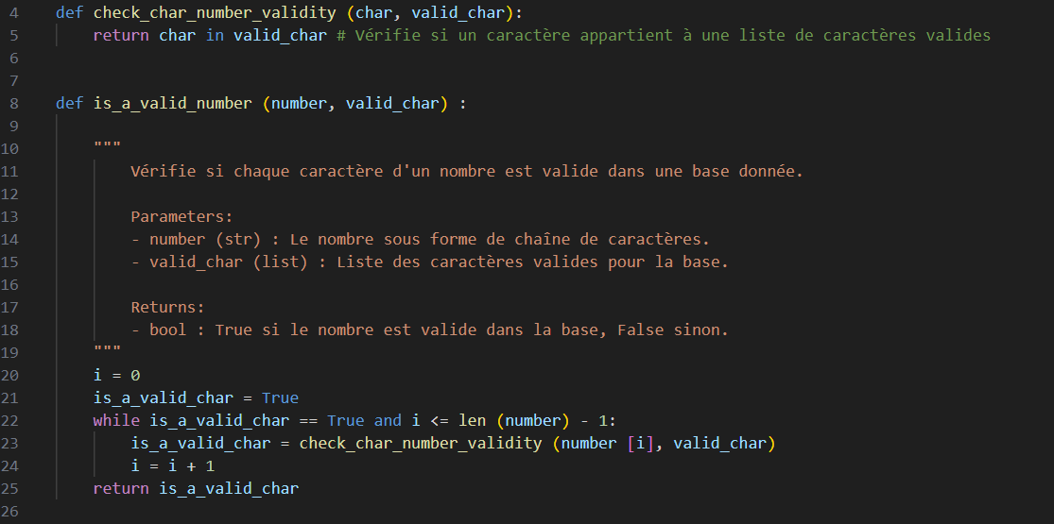

Slide 8
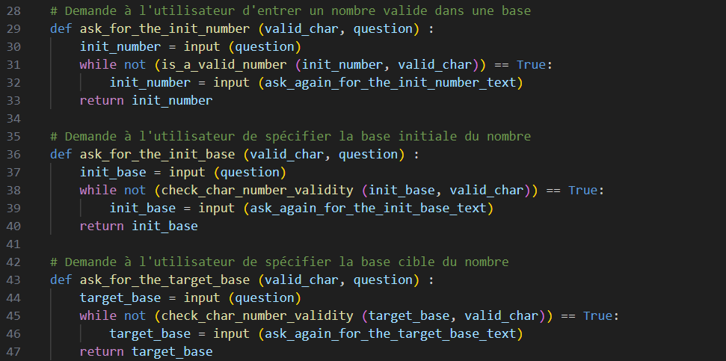

Slide 9
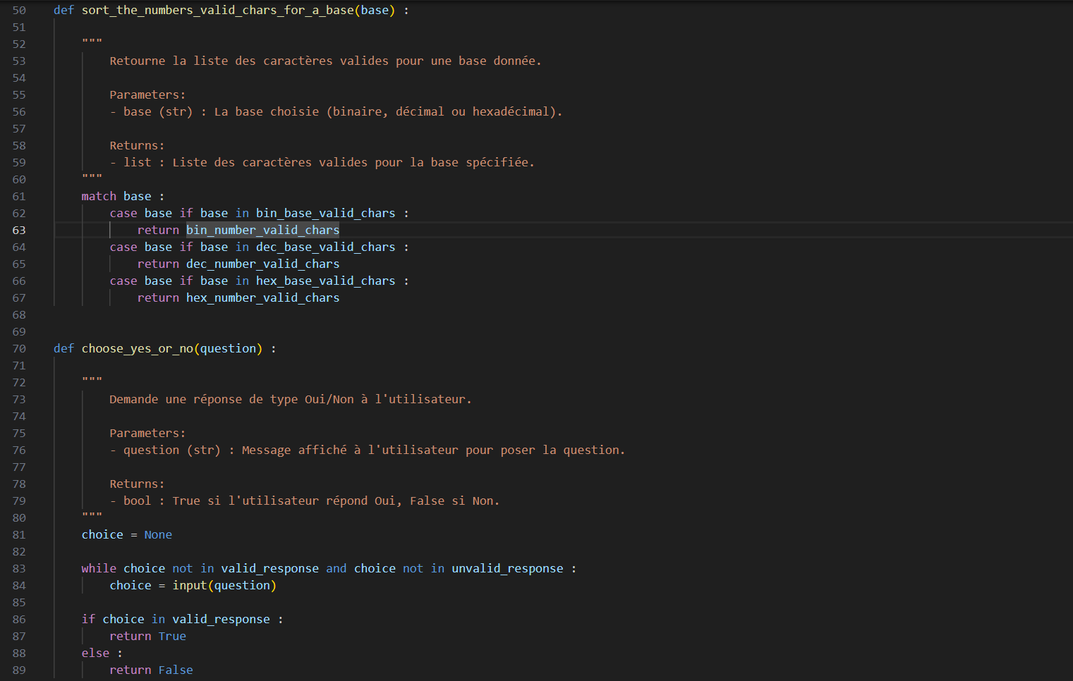

Slide 10
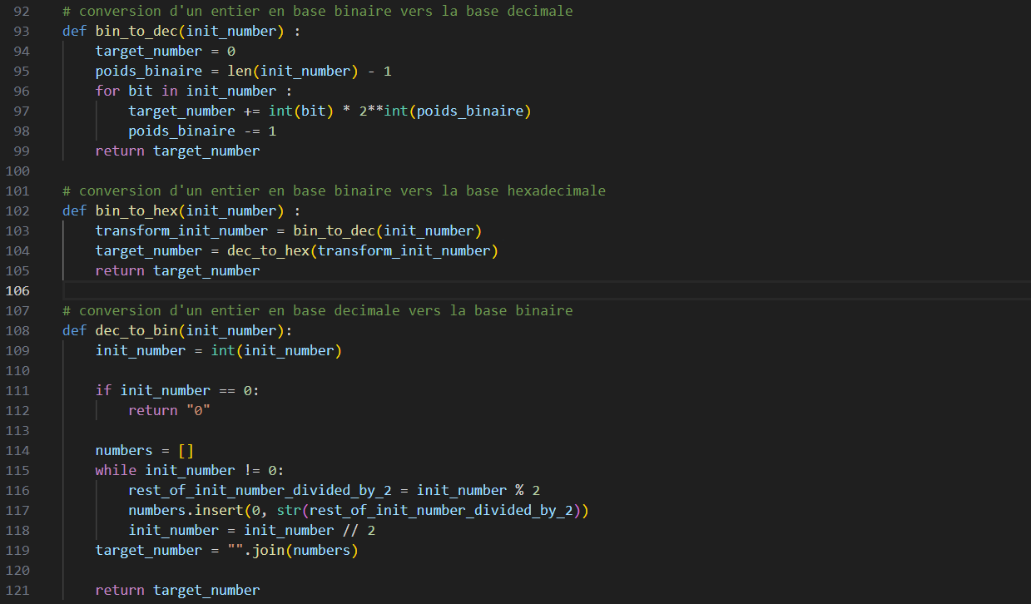

Slide 11
3) Fichier data.py
Contient toutes les données utilisées par le programme lors de l’utilisation des différentes fonction, comme les variables (ask_for_the_init_base_text, ask_for_the_init_number_text…) ou les listes (hex_number_valid_chars, base_valid_chars…)
Contient notamment les listes de caractères possibles pour la saisie des bases de départ et ciblée qui permettent d’utiliser l’outil dans plusieurs langues
Ne contient aucune fonctions
C’est ce fichier qui a été notamment produit grâce à l’aide des IA Génératives qui ont permis de générer les différentes listes qui regroupent toutes les écritures d’une base (plusieurs langues, avec fautes d’orthographes…)

Slide 12
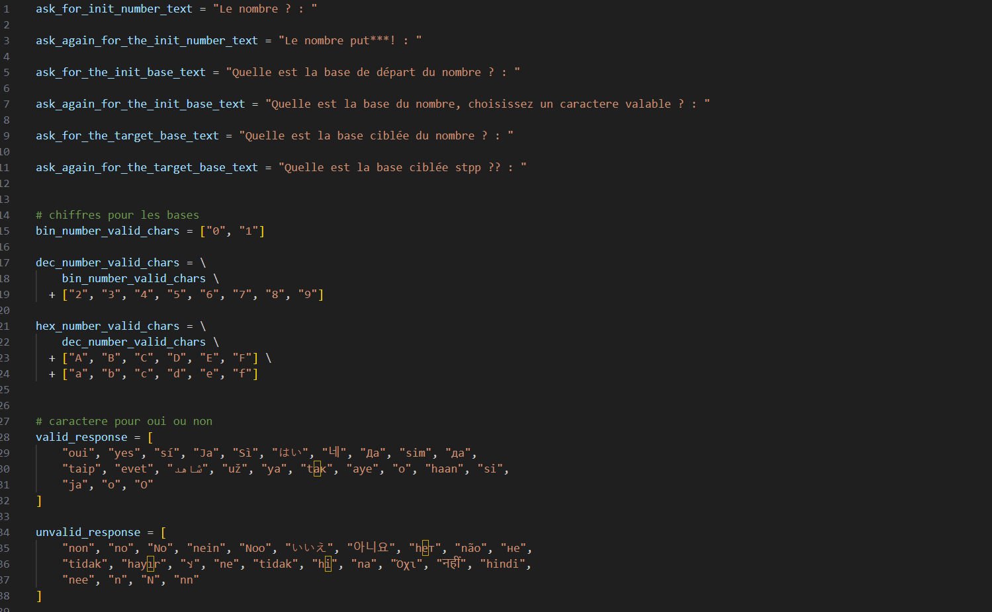

Slide 13
PARTIE III : Documentation et tests
Pour une meilleure compréhension du code une documentation sous forme de commentaire a été écrite dans le code
Merci de votre écoute.

